Slide 1
Notes:
使用说明：
1、这里是个人介绍页；
2、不写字的占位符，全屏展示或打印时不会出现
3、开场可以进行1分钟个人介绍，重点在突出个人专业方向、个人素质；
4、如果与论文选题之间的特别羁绊，可以说个30秒的故事；
5、图标可替换，可在模板末页找到图标库

Slide 2

Notes:
大家知道这是什么嘛？Bitcoin

Slide 3

Notes:
但其实随着区块链技术和区块链经济生态的不断迭代发展，还有数千种加密货币不断诞生，比如狗狗币
与此同时，不少加密交易所应运而生，为数字资产交易提供便携，但也引起了很多攻击者的关注。

Slide 4

Fake deposit vulnerability in Ethereum Smart Contracts
数据安全与隐私保护展示
冯焱 方成睿
Notes:
使用说明：
1、这里是3#封面；

Slide 5

01
Introduction
Notes:
使用说明：
1、这里是1#转场页，图片为紫金港西区求是书院建筑群

Slide 6
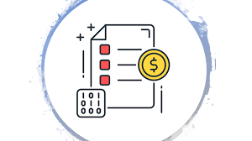

Smart Contract
Notes:
作为第一代区块链平台，比特币证明了利用互联网构建一个分散的价值转移系统是可能的，该系统可以在全球范围内共享，几乎可以免费使用。 然而，由于性能和可伸缩性问题，比特币很难（如果不是不可能的话）支持复杂的应用程序。 为此，以太坊被提出，允许用户通过开发智能合约来创建DApps（去中心化应用程序），智能合约已被视为继比特币之后最具创造力的区块链技术。

Slide 7


Notes:
以太坊提出了一个协议标准，叫做ERC20，以确保代币之间的互操作性
随着以太坊的快速发展，加密货币兑换（cryptocurrency exchange，简称exchange）作为第三方支持服务，已经出现。
代币交易所可分为两种类型，集中交易（CEX）和去中心化交易（DEX）
顾名思义，CEX需要一个中央实体作为中介来完成其用户之间的令牌传输。因此，中间人的可信度在该交易模型中起着重要作用。与CEX相反，DEX删除中间的实体来存储数据，并使用匹配权衡模型执行代币交换。理论上，DEX由智能合约组成，无需人工干预。因此，开发DEX是为了允许加密货币的点对点交易，而无需中介，但完全依赖智能合约。这样的交易模型不仅可以保证用户的隐私，还可以确保交易行为严格遵循智能合约中编码的逻辑。
不幸的是，代币交易的过程中存在很多安全问题，ERC-20相关的bug也被开发人员低估了，在没有完全理解ERC-20协议的情况下，会制造不少bug，有缺陷的交易所验证和不规范的代币结合在一起会有造成很严重的后果

Slide 8
Fake Deposit
“
The fake deposit vulnerability is conditioned by two requirements:
• The non-standard implementation of a token.
• The flawed verification of an exchange.
Notes:
Fake deposit是其中极具代表性的漏洞之一
既与交易所相关，也与代币相关。
具体的说，是用户将某种类型的代币转移到交易所，恶意用户可以利用该令牌的智能合约中的缺陷和缺乏的交换验证机制来实现虚假存款，转移的金额通常太大，攻击者负担不起。 因此，攻击者可以在几乎没有成本的情况下欺骗交易所，获得巨额利润，空手套白狼。

Slide 9

02
Background

Slide 10
01 Ethereum Account and Transaction
“
• Address at 0x8Fea7e4aE2949B766fFdC0efd0A2423d29548e30
Notes:
在了解如何破解之前，我们先了解一些以太坊的背景知识
01 .Ethereum Account and Transaction
在以太网中，帐户是识别网络中实体的基本单元。帐户由固定长度的哈希地址标识。
比如0x8Fea7e4aE2949B766fFdC0efd0A2423d29548e30）这是我钱包的地址

Slide 11
01 Ethereum Account and Transaction
“
• External Owned Account (EOA)
• EOA is an ordinary account who can transfer tokens, invoke deployed smart contracts and store received tokens.
• Contract Account
• An EOA can deploy a smart contract into a Contract Account2
Notes:
账户可以分为两种类型: External Owned Account 和Contract Account
EOA是普通账号，可以传输代币，调用已部署的智能合约，也可以将智能合约部署到一个Contract Account上
（分类）
帐户或智能合约可以通过发送事务(Transaction)彼此交互，事务由一组数据组成，目标智能合约将解析和执行这些数据。
具体地说，数据包括指定函数的签名及其所需的参数。请注意，为了最小化传输的事务的大小，以太函数通过由 keccak256散列函数计算的签名的前四个字节来匹配函数。例如，传输函数(地址，uint256)将由0xa9059cbb 标识。一旦目标地址成功处理收到的交易，交易将很快在线记录，不能被擦除或修改。但是，如果在执行事务时出现错误，则将恢复该事务所导致的所有修改。

Slide 12
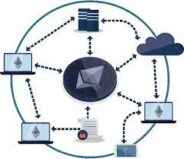
02 Ethereum Virtual Machine (EVM)
“
• EVM is a simple stack-based architecture, and the function of the EVM stack is to store the results of intermittent execution of bytecode instructions (opcodes).z
Notes:
EVM 是一个简单的基于堆栈的架构，EVM 堆栈的功能是存储字节码指令（操作码）间歇执行的结果。 操作码的所有操作数和计算结果都被压入堆栈，这是 EVM 中的基本数据结构。 简而言之，EVM 可以为已编译为要执行的字节码的智能合约提供运行时环境，管理交易的执行并将区块链转换为新状态。
(让智能合约跑起来的一个东西)

Slide 13
03 Smart Contract and Bytecode
“
• A smart contract is a collection of code and data that reside in Contract Account.
• The bytecode of smart contract is composed of three parts:
• Creation code
• Runtime code
• Swarm code
Notes:
智能合约是写在Contract Account里面代码和数据的合集，代码语言一般是高级语言，最著名的应该是Solidity。
智能合约以字节码（Bytecode）格式存在并执行，字节码格式由源代码编译而成。以太坊字节码由144个操作码组成
此外，每个操作码编码为一个字节，并以十六进制格式表示。例如，在EVM中，SSTORE编码为0x55。操作码采用零个或多个参数来实现其功能。
智能合约的字节码由三部分组成：creation代码、runtime代码和swarm代码
创建代码包括合约的构造函数逻辑和构造函数参数。它是在编译字节码时生成的，在部署时只执行一次。
运行时代码最终将存储在链上。它详细说明了契约中每个函数的逻辑和行为。不包含任何构造函数参数
swarm代码有点不同。它没有任何实际意义，无法由EVM执行。swarm代码只是一个由当前智能合约元数据计算的哈希字符串，用于在数据库中对其进行索引。

Slide 14
04 ERC-20 Standard
“
• ERC-20 specifies six mandatory functions:
• totalSupply
• balanceOf
• transfer
• transferFrom
• approve
• allowance
Notes:
ERC-20规定了6个强制性功能
totalSupply
balanceOf
Transfer
transferFrom
Approve
allowance

Slide 15
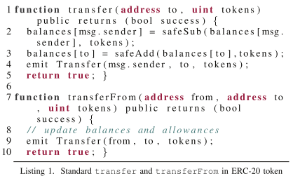
04 ERC-20 Standard
“
Notes:
举个例子，如代码所示，使用函数SafeAdd和SafeSub更新Balance表
如果调用程序没有足够的代币，它们将抛出异常并终止当前事务。
对于TransferFrom，除了Balance表的更新之外，它还检查调用方是否有足够的余量来传输这样数量的代币。 这三个验证中的任何一个失败，转让将立即终止。

Slide 16
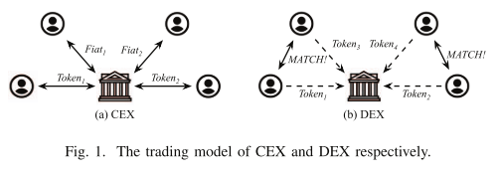
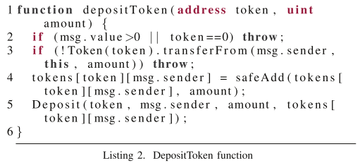
05 Exchange and Deposit
CEX | DEX
centralized | no central entity
data breach or loss | can’t lead to a loss of funds
support multiple users | various business logic
support the exchange | strictly follow the smart contract
scalability and quick response
Notes:
CEX
中心化
中心化服务器受损或者被黑，会导致数据泄露
能够支持快速交易、支持多用户
支持法币和代币兑换，支持不同平台的代币兑换
交易模型决定了其可扩展性和对攻击的快速响应
将代币存入 CEX 很简单。 用户使用一定数量的代币向指定地址调用交易。 之后，CEX 服务器将验证交易是否成功，并更新其数据库中用户的余额。
DEX
去中心化，DEX 没有由特定公司或专注于盈利的人管理的中央实体。 DEX 将资金和交易的控制权交还给用户；换句话说，DEX 不存储用户资产，因此无论是黑客攻击还是 DEX 的彻底崩溃都不会导致资金损失。
DEX的业务逻辑和CEX不太一样，但是他实际交易也是通过智能合约执行的，因此，一旦交易被矿工确认，由于不可逆转，无法撤回或取消。 此外，通过 DEX 的所有行为都严格遵循其智能合约的代码。
通过DEX进行代币交易，用户将调用depositToken函数，如图所示。 正如我们所看到的，DepositToken以代币地址和存款金额作为参数，然后调用TransferFrom in Address令牌将钱转移到DEX的地址。

Slide 17

03
Fake Deposit Vulnerability
Notes:
Part3 Fake Deposit Vulnerability
代币交换漏洞的技术细节
接下来，我们将详细介绍ERC-20 Token智能合约中的错误实现，以及交易所存在漏洞的两种类型。 这两个条件的结合导致了假存款漏洞。
我们先来介绍ERC-20合约的错误实现，再介绍交易所的漏洞

Slide 18
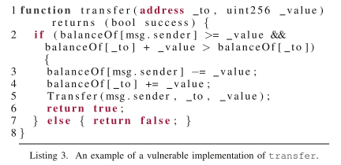
01 Non-standard Implementation of Tokens
Notes:
尽管ERC-20强制执行了6个接口，但是没有指定实现细节，
具体地说，官方建议开发人员在调用方余额中没有足够的令牌可供使用时抛出异常，如图1中的第2-3行所示。 如果发生溢出，safeAdd和safeSub将引发异常。
（左图）
但是，一些开发人员使用conditional语句而不是assertion语句来检查调用者的余额
(右图)
如果调用方的余额不足，则传输将在第7行返回false。无论返回哪个值，都不会终止当前事务。

Slide 19
02 Flawed Verification of Exchanges
• Flawed Token Verification of Dexes
• Flawed Back-end Verification of CEXes
Notes:
交易所安全威胁有两种
Flawed Token Verification of DExes
大多数DEX通过调用函数depositToken来执行存款逻辑
如图
如第3行所示，DEX调用交易令牌的TransferFrom（有时是Transfer）来执行存款。
请注意，DEX负责审计在其平台上交易的智能合约，以确保金融安全。 假设一个代币的TransferFrom被SafeTransferFrom封装，它在其中执行安全检查，然后调用真正的TransferFrom。但是如果不封装，就要看DEX是否会进行安全审计
Flawed Back-end Verification of CEXes
当用户将代币存入CEX时，CEX的后端服务器解析并确定存入金额。 然而，一个不好的验证策略可能会导致意外行为。 具体地说，一些CEX确实只验证事务输入字段中的status字段和_value，这是由安全分析师报告的。 Status指示当前事务是否在没有异常的情况下终止； _value是传递函数中参数的值。 因此，如果事务被“Return false”而不是抛出异常，则状态代码仍然为1，这意味着当前事务正常终止。

Slide 20

04
DEPOSafe

Slide 21
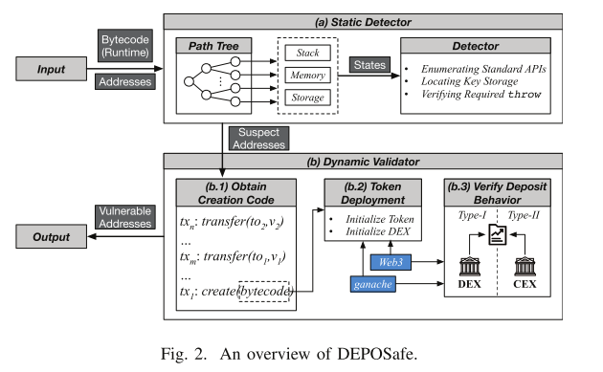
DEPOSafe
“
• Static detector
• Dynamic validator
Notes:
在本篇论文里提出了一个模型叫DEPOSafe，这是一个自动识别和验证（利用）虚假存款漏洞的工具。有点类似于我们软安里面学到的静态分析和动态分析
它将智能合约的运行时字节码及其对应的地址作为输入，并通过由静态检测器和动态验证器两部分组成的管道生成安全报告。
具体来说，静态检测器是基于Mythril实现的，在该检测器中，我们筛选出可能容易受到伪存款漏洞攻击的地址。由于静态分析固有的误报，我们在DEPOSafe中进一步实现了一个动态验证器，以验证标记的智能合约确实容易受到假存款的影响。动态验证器利用web3，web3是一组库，用于与本地或远程以太坊节点交互。我们使用它与ganache-cli提供的本地私有链进行交互，这是一个可定制的区块链模拟器。我们将在下面详细介绍这两个组件。

Slide 22
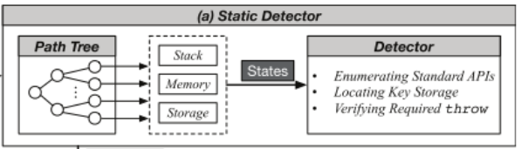
01 Static Detector
• Enumerate Standard APIs
• Locate Key Storage
• Verify Required throw
Notes:
我们提出了一种基于符号执行的静态检测器(a static detector relying on symbolic execution)来进行检测。 我们所依赖的Mythril实现了一个类似EVM的虚拟机，因此它能够模仿给定智能合约的行为。
我们的检测器首先符号执行字节码遍历所有可行路径。 同时记录每条指令后的虚拟机状态（包括堆栈、内存、存储等）。 之后，基于记录的信息，检测器能够识别假转账漏洞。
整个静态分析分为三步
enumerate standard APIs枚举标准API
我们使用函数的签名来确定智能合约是否实现了六个标准函数中的任何一个
Locate key storage定位密钥存储
我们使用操作码SLOAD和SSTORE来确定关键参数的存储槽，即balanceOf和allowance
Verify required throw验证所需要的异常
我们检查相关路径的最终操作码，以确定是否按要求抛出异常
针对如图的代码的检测过程如图（下图）
（翻页）

Slide 23
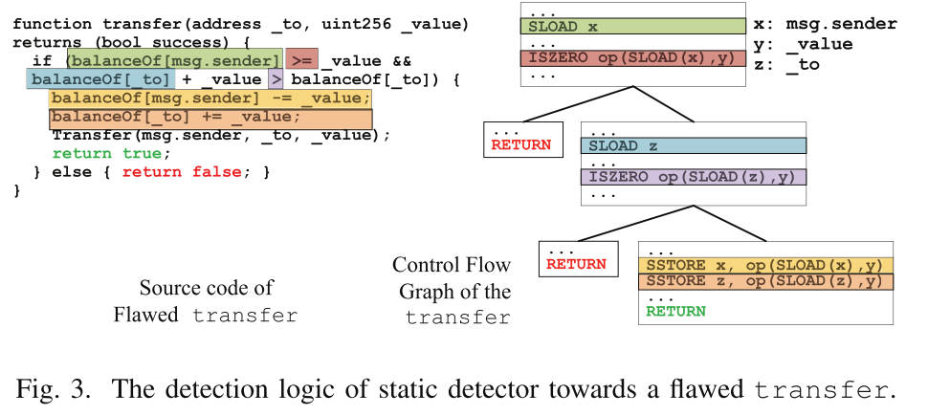
01 Static Detector
Notes:
1）枚举标准API：由于transfer和transferFrom的存在是假存款漏洞的先决条件，所以我们首先检查智能合约是否符合标准的ERC-20代币接口。换句话说，这六个标准函数的签名应该在智能合约的字节码中声明。如图 3 所示，在识别出 transfer 的存在后（包括 transferFrom 但我们这里以 transfer 为例），我们将生成控制流图（CFG）并符号执行每条路径。

Slide 24
01 Static Detector
Notes:
2）定位密钥存储：如果转账成功了，我们再验证是否符合官方标准，检查如果调用方账户中的token不足，则抛出异常。检查了 balanceOf 和allowance 的实现。以Transfer函数为例。我们必须首先确定 balanceOf 使用的存储槽。由于 Mythril 在执行智能合约的操作码时记录了虚拟机的状态，因此我们提取记录的函数转移状态并遍历所有状态以识别 balanceOf 为 SLOAD 的地址（因为余额表存储在存储中（参见 §II-B）并且必须通过 EVM 中的指令 SLOAD 检索）。正如我们从图 3 中看到的，绿色块表示它在哪里检索到 msg.sender 的 x: msg.sender y: _value z: _to balance，即调用者。我们将标签 x 标记为存储地址。然后，我们遍历存储地址，检查是否有任何一个被SSTORE视为目标地址（如SLOAD，EVM必须通过指令SSTORE更新存储中的变量）在传输中。我们可以看到黄色块表示 msg.sender 的余额已更新并存储在带有标签 x 的存储中。因此，传输中的 balanceOf 被更新，这可能导致余额数据的实际变化。

Slide 25
01 Static Detector
Notes:
3）验证要求的异常：在这一步中，我们检测 balanceOf 是否受到保护并正确处理。 Mythril 生成传递函数的所有可行路径（如果存在），因此我们筛选出所有指示当前路径正常终止的指令，即 STOP 和 RETURN，这意味着这些路径不会被断言终止。就像图 3 中以绿色和红色着色的 RETURN 一样，它们都表示该路径的终止。然后，我们将向后遍历这些路径以搜索指令 ISZERO，该指令用于值之间的比较。例如，从图 3 中的任何 RETURN 操作码，我们可以向后找到一个 ISZERO。对于 ISZERO 比较的两个参数，如果其中一个是 SSTORE 的目标地址，则表示 balanceOf 在更新前被 if-else 保护。因此，我们将此 ISZERO 视为一个受保护节点，如图 3 中的红色块和紫色块。对于从受保护节点分叉的所有路径，如果它们都没有被恢复指令终止，即 REVERT 和 ASSERT_FAIL，我们可以确保该智能合约不遵循官方指南。也就是说，由 if-else 分叉的两个分支都不会被断言终止，因此智能合约可能会受到假转账漏洞的影响。

Slide 26
01 Static Detector
Notes:
但由于静态分析方法的固有局限性，我们不得不面对引入的假阳性。 以图一为例，
智能联系人可能通过SafeAdd或SafeSub实现安全检查。 这可能会给deposafe带来误报。
所以，在静态检测器之后，我们实现了一个动态验证器。 这对Deposafe有两个方面的好处：1）消除了静态分析带来的误报，提高了精度； 2）实现对假存款的自动生成EXP，验证漏洞的存在。

Slide 27
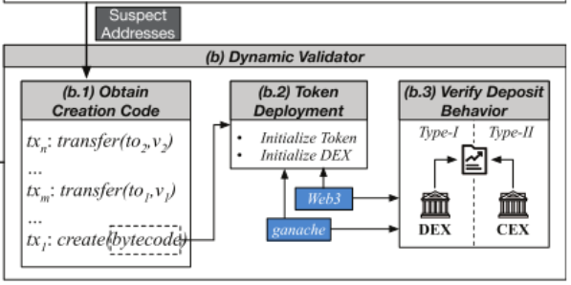
02 Dynamic Validator
• Obtain Creation Code
• Prepare Deployment Environment
• Verify Deposit Behavior
Notes:
我们的动态验证器中的策略是模拟代币和交易所之间的存款行为。 为此，我们将整个验证过程分为三个步骤：获取创建代码、准备部署环境和验证存放行为。
Obtain Creation Code
由于静态检测器仅传递那些可能容易受到假转账行为影响的代币智能合约的地址，因此我们必须首先获取Creation Code，其中有被部署的合约以及相应的参数。为此，我们首先实现一个爬虫，根据地址抓取在etherscan.io上面调用和接受的所有事务，然后保留最古老的那个，就是合约部署事务，来解析（parse），即可获得creation code和初始值
Prepare Deployment Environment
获取代币的creation code之后，就部署他们执行测试，我们建立了一个私有链，并分别支持Ganache和Web3与部署的契约进行交互
Verify Deposit Behavior
如图
（翻页）

Slide 28
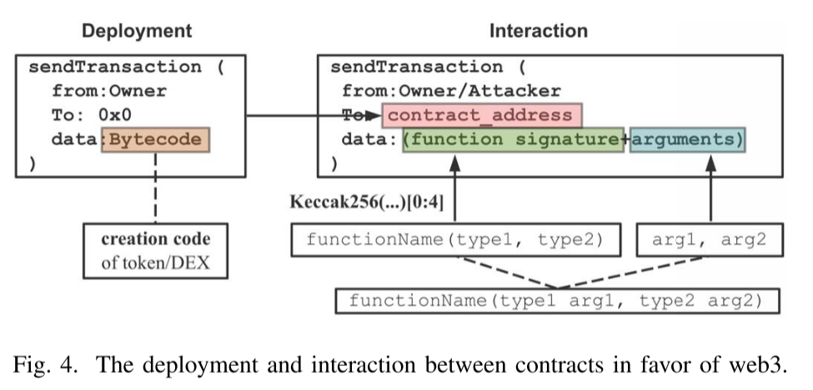
02 Dynamic Validator
Notes:
web3提供的sendTransactions支持我们的契约部署和功能调用。
我们使用sendTransaction调用部署的智能合约中的函数。在sendTransaction中，我们可以分别在from、to和data中指示调用方、接收方和特定函数及其参数。

Slide 29
02 Dynamic Validator
“
• We divide the verifying process into two parts which aim to verify the vulnerabilities existed in DEX and CEX.
• Type-I Attack
• Type-I attack is related to the DEXes.
• Type-II Attack
• The Type-II attack relies on the flaws in
back-end source code of CEX.
Notes:
因为DEX和CEX有两种类型的缺陷验证，需要用不同的测试过程，我们把验证过程分为两部分。
Type-I Attack
Type-II Attack

Slide 30
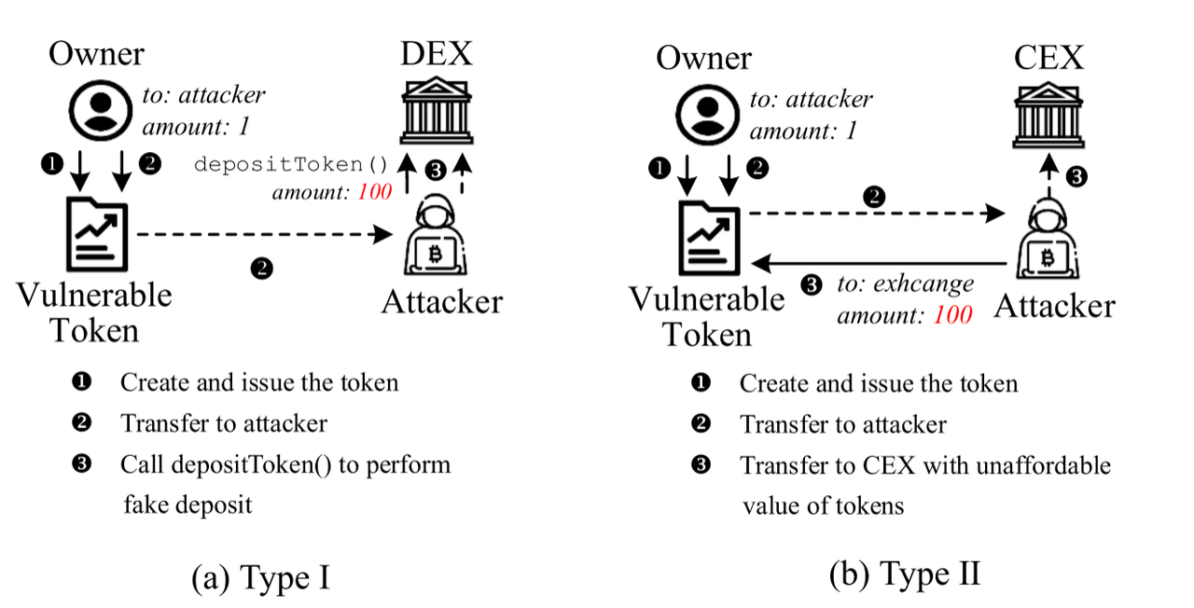
02 Dynamic Validator
Notes:
Type-I Attack
和DEX有关，在正常情况下，Dexes智能合约中的DepositToken将调用交易的Token的Transfer from或Transfer。
除了Flawed Token Veriﬁcation of DEXes 还有其他的一些bug，比如
如果智能合约根本没有实现TransferFrom或Transfer，那么来自DepositToken的调用将由回退函数（fallback function）自动执行，如果没有其他函数与传入函数调用中指示的名称匹配，则回退函数将执行。 因此，会发生一些意想不到的行为。
据此，我们设计了Type-I的攻击
Owner（我们）根据ERC-20协议发放相应的代币，然后Owner只将1个新发行的代币转移到另一个账户，即Attacker。
攻击者通过调用dex来调用depositToken，以存放100个代币，这是攻击者绝对负担不起的。 如果智能合约的实现不正确，即不遵循ERC-20标准，如上一段描述的示例，将处理存款请求。 最后，我们检查DEX中的余额表，以验证这样的存款请求的最终结果。 如果攻击者的余额等于存入DEX的令牌数量，则认为I型假存入攻击成功。
Type-II Attack
Type-II Attack依赖CEX后端源代码中的缺陷，
与I型攻击的验证一样，我们首先发出令牌，只向攻击者帐户传输1个令牌。然而，攻击者会调用ERC20中的传递函数，将`_to`作为CEX的地址,将`_value`作为100。
之后，我们将检查私有链中的该事务，以检查`Status`是否为1。如果是的话，我们可以假设这种代币有可能是假转账的。

Slide 31

Thank you!
ACCEPT MY ENDLESS GRATITUDE

